Slide 1
CC Love
Love Doudou 果香潔淨二合一洗沐乳產品介紹

Slide 2
Love Doudou 果香潔淨二合一洗沐乳
◆優勢
1. 全膚質適用，敏感肌亦可使用。洗髮、沐浴一次完成，保持清新舒爽消除異味。 2. 含有多種保濕植物萃取液：蘆薈萃取、枸杞萃取、山芙蓉萃取、蝶豆花萃取，能有效保濕，減緩眼周老化。
3. 成分溫和不刺激，調理皮膚及頭皮的油水平衡，維持保濕不泛油。
4. 添加金黃沙棘油，有助於修復滋養肌膚不僅能保護肌膚，提升肌膚對外在環境的防護力。
5. 含多種保濕植物萃取液：枸杞萃取、山芙蓉萃取、蝶豆花萃取，能有效保濕，保溼及修護，舒緩肌膚
6. 柑橘檸檬精油萃取，清新舒緩心情，同時嫩白肌膚。
◆ 用法：
適量搓揉起泡後，清潔全身肌膚、頭皮及髮絲，再以清水沖凈即可。
僅供內部教育訓練參考
阿多瑪國際香氛連鎖集團

Slide 3
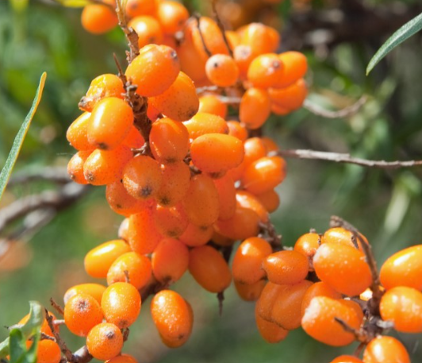
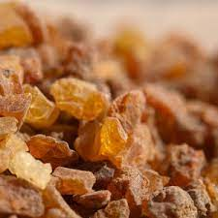


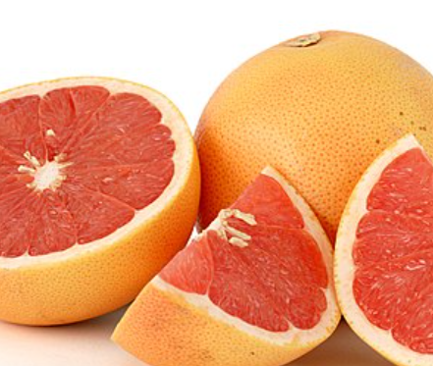
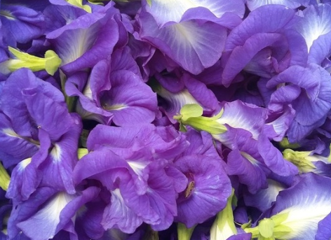
Love Doudou果香潔淨二合一洗沐乳
沙棘油
抗氧化，修護肌膚
枸杞萃取
維持皮膚晶亮健康
山芙蓉萃取
強化肌膚保水機制
檸檬精油
嫩白肌膚、平衡頭皮油脂
葡萄柚精油
清新香味平衡身心
蝶豆花萃取
促進頭髮健康、強韌
僅供內部教育訓練參考
阿多瑪國際香氛連鎖集團

